Slide 1
“আজকের ক্লাসে সবাইকে স্বাগতম”

Slide 2
পরিচিতি
শ্রেনিঃ ৭ম
বিষয়ঃবাংলাদেশ ও বিশ্ব পরিচয়
অধ্যায়ঃ অষ্টম
সময়ঃ ৫০ মিনিট
তারিখঃ ১৮/০৯/২০২০ খ্রিঃ
ফিরোজা খানম
সহকারী শিক্ষক
সরকারি দৌলতপুর মুহসিন মাধ্যমিক বিদ্যালয়
দৌলতপুর, খুলনা।

Slide 3
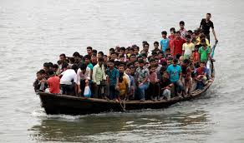
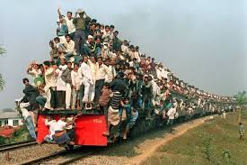
ছবিগুলি লক্ষ্য কর

Slide 4
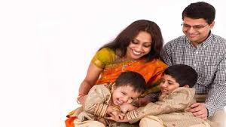
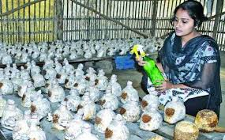

Slide 5
আজকের পাঠ
বাংলাদেশের জনসংখ্যা বৃদ্ধির কারণ ,প্রভাব ও সমাধান পদক্ষেপ।

Slide 6
শিখনফল
এই পাঠ শেষে শিক্ষার্থীরা-----
১।বাংলাদেশের জনসংখ্যা কত শিক্ষার্থীরা লিখতে পারবে ।
২।জনসংখ্যা বৃদ্ধির কারণ সমুহ বিশ্লেষণ করতে পারবে ।
৩।জনসংখ্যা বৃদ্ধি জনিত সৃষ্ট সমস্যাগুলি বলতে পারবে।
৪। সমস্যাগুলির সমাধানের উপায় সমূহ ব্যাখ্যা করতে পারবে ।

Slide 7
বাংলাদেশের বর্তমান জনসংখ্যার হিসাবঃ
বাংলাদেশের জনসংখ্যা বাংলাদেশ পরিসংখ্যান ব্যুরোর (বিবিএস) উপাত্ত অনুযায়ী ১৬ কোটি ৫৭ লাখ। এটি বিশ্বের ৮ম বৃহত্তম জনসংখ্যার দেশ। এখানে জনসংখ্যার ঘনত্ব প্রতি বর্গ কিলোমিটারে প্রায় ১১১৬ জন, যা সারা পৃথিবীতে সর্বোচ্চ (কিছু দ্বীপ ও নগর রাষ্ট্র বাদে)। এখানে জনসংখ্যা বৃদ্ধির হার ১.৩৩%। বাংলাদেশে নারী ও পুরুষের অনুপাত ১০২:১০০। দেশের অধিকাংশ মানুষ শিশু ও তরুণ বয়সী (০–২৫ বছর বয়সীরা মোট জনসংখ্যার ৬০%, ৬৫ বছরের বেশি বয়সীরা মাত্র ৬%)।

Slide 8
২০০১ ও ২০১১ সালের আদমশুমারির রিপোর্ট জনশুমারির প্রকাশিত প্রতিবেদন অনুযায়ী ২০০১ সালে বাংলাদেশের মোট জনসংখ্যা ছিল ১৩কোটি ৫ লক্ষ ২২ হাজার ৫৯৮ জন। জনশুমারির প্রতিবেদন অনুসারে ২০১১সালে বাংলাদেশের জনসংখ্যা ছিল ১৪ কোটি ৯৭ লক্ষ ৭২ হাজার ৩৬৪ জন। জনসংখ্যা বৃদ্ধির হার ১৪.৪% এবং বার্ষিক জনসংখ্যা বৃদ্ধির হার ১.৩৪%। ১৫ বছরের উর্ধ্ব নারী-পুরুষের স্বাক্ষরতা হার ছিল ৫৩.০%।

Slide 9
বাংলাদেশের বিভিন্ন বছরের আদমশুমারি অনুযায়ী জনসংখ্যা বৃদ্ধির হারঃ
আদমশুমারির বছর | জনসংখ্যা বৃদ্ধির হার (%)
১৯৭৪ | ২.৬২
১৯৮১ | ২.৩২
১৯৯১ | ২.০১
২০০১ | ১.৫৮
২০১১ | ১.৩৪

Slide 10
একক কাজ
২০০১সালে বাংলাদেশের জনসংখ্যা কত ছিল ?
১৩কোটি ৫ লক্ষ ২২ হাজার ৫৯৮ জন।

Slide 11
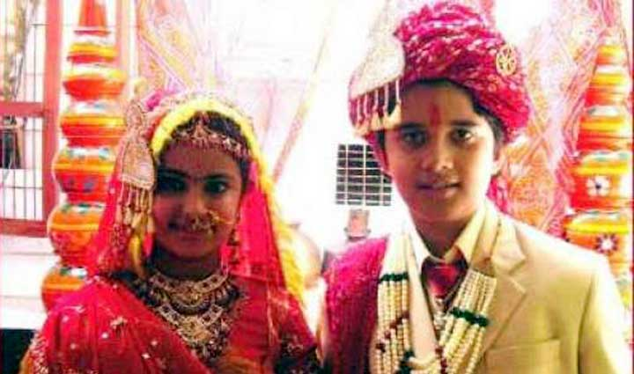
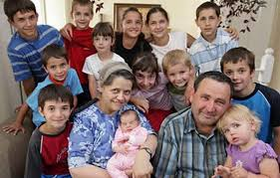
জনসংখ্যা বৃদ্ধির কারণ
বাল্য বিবাহ
অধিক সন্তন জন্মদান

Slide 12
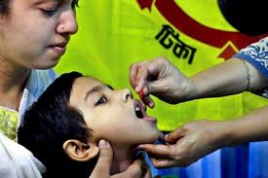
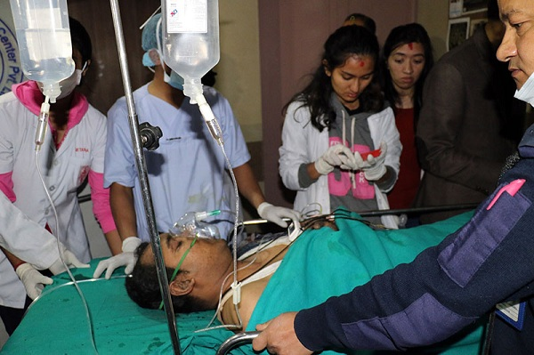
এদেশে স্থূল শিশু মৃত্য হার উন্নত চিকিৎসা, সম্প্রসারিত টিকাদান কর্মসূচি প্রভৃতি কারণে হ্রাস পেয়েছে। ।

Slide 13
অধিক সন্তন জন্ম দান
কর্মসংস্থানের অভাব
উন্নত চিকিৎসা পদ্ধতি
কুসংস্কার
পুত্রসন্তান লাভের আসা
বাল্য বিবাহ

Slide 14
জোড়ায় কাজ
1। জনসংখ্যা বৃদ্ধির ২টি কারণ লিখ
২। পুত্রসন্তান লাভের আসা কি জনসংখ্যা বৃদ্ধির অন্যতম কারণ?

Slide 15
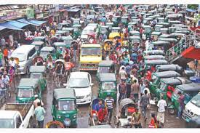
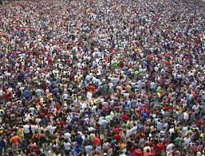
জনসংখ্যা বৃদ্ধির কারনে সৃষ্ট সমস্যা
অতিরিক্ত যাত্রী বোঝাই গাড়ি
যান জট
যান জট
অতিরিক্ত যাত্রী বোঝাই নৌকা
সভা সমাবেশে অধিকলোকের জন্য সৃষ্ঠ যান জট

Slide 16
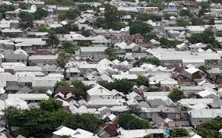
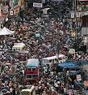
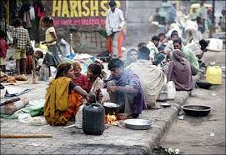
জনসংখ্যা বৃদ্ধি কারনে সৃষ্ট সমস্যা
শহরায়ন
আবাসন সমস্যা
রাস্তার পাশে বস্তি সৃষ্টি
পারিবারিক ভ্রমন সমস্যা

Slide 17
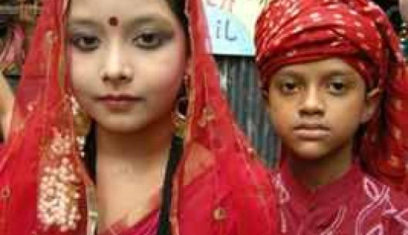
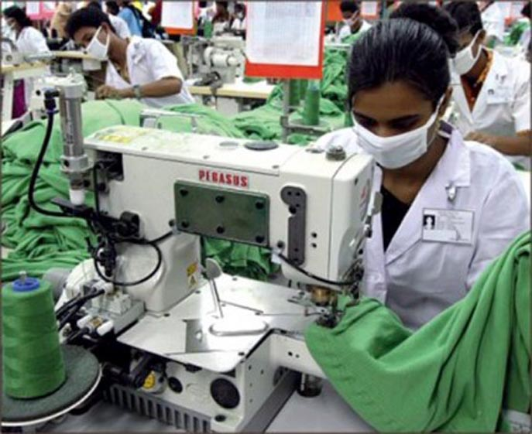
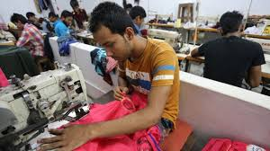
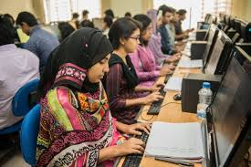
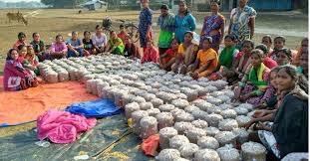
জনসংখ্যা সমস্যা সমধানের উপায় ।
বাল্য বিবাহ রোধ
নারী-পুরুষের কর্মসংস্থান

Slide 18
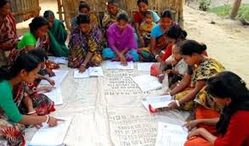
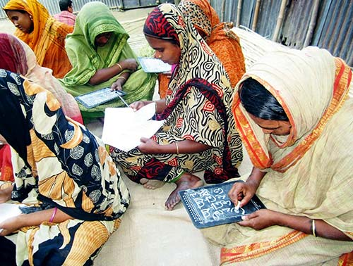
জনসংখ্যা সমস্যা সমাধানের উপায়
বয়স্ক শিক্ষা
শিক্ষার হার বৃদ্ধি করণ
দুটির বেশী সন্তান জন্ম নাদেয়া

Slide 19
দলীয় কাজ
“বাল্য বিবাহ জনসংখ্যা বৃদ্ধির অন্যতম সমস্যা”স্বপক্ষে যুক্তি দাও।

Slide 20
মূল্যায়ন
জনসংখ্যা বৃদ্ধির তিনটি কারণ বল ।
অধিক জনসংখ্যার ফলে খাদ্যের উপর কি কি বিরুপ প্রভাব ফেলছে ?
জনসংখ্যা সমস্যা সমাধানের দুইটি উপায় বল ।

Slide 21
বাড়ির কাজ
জনসংখ্যা বৃদ্ধির ফলে যে অর্থনৈতিক সমস্যা সৃষ্টি হয়েছে কিভাবে তার সমস্যা সমাধান করা যায় বিশ্লেষণ কর ।

Slide 22
ধন্যবাদ

